Slide 1
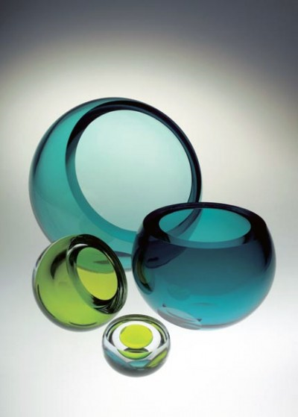
Autorskoprávní ochrana designu
JUDr. Pavel Koukal, Ph.D.
Právnická fakulta Masarykovy univerzity
únor 2012, Brno

Slide 2
Kde lze nalézt právní úpravu?
  zákon č. 121/2000 Sb., o právu autorském, o právech souvisejících s právem autorským a o změně některých zákonů (autorský zákon),
    ve znění novely č. 227/2009 Sb.
Jsou v dané oblasti i mezinárodní smlouvy?
  Bernská úmluva o ochraně literárních a uměleckých děl z roku 1886
  Dohoda o obchodních aspektech práv k duševnímu vlastnictví (TRIPS)

Slide 3
Lze autorským právem chránit design?
  design (tvar/vzhled výrobku), pokud splňuje potřebná kritéria, může být autorským dílem a mohou se k němu vztahovat autorská práva
Co to je autorské dílo? (§ 2 odst. 1 AutZ)
    jedinečný výsledek
    tvůrčí činnosti
    člověka (autora)
    vyjádřený v jakékoliv objektivně vnímatelné podobě
      výsledek spadající do oblasti umělecké nebo vědecké tvorby
      umělecká/vědecká hodnota díla

Slide 4
Autorským dílem není (§ 2 odst. 6 AutZ):
    námět díla sám o sobě, myšlenka, postup
    matematický vzorec
    statistický graf
Autorské právo nechrání myšlenky (ideas), ale vyjádření myšlenek (expression)

Slide 5
Není autorským dílem
      nedostatek tvůrčího přínosu
      nemá uměleckou/vědeckou hodnotu
      není způsobilé být vnímáno jako dílo vědecké/umělecké

Slide 6
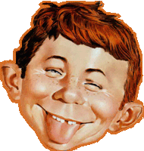
Může být autorským dílem

Slide 7
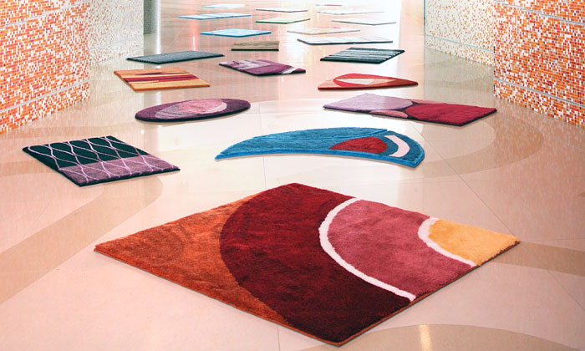
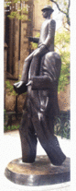
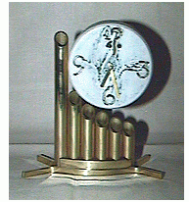
Příklady designu a autorských děl/
děl užitého umění

Slide 8
Kdy autorská práva vznikají?
  autorská práva vznikají neformálně - zachycením ve smysly vnímatelné podobě (§ 9 odst. 1 AutZ)
  není třeba žádná registrace
  autorská práva se vztahují i na vývojové fáze a části díla (§ 2 odst. 3 AutZ)
Kdo autorská práva „vlastní“?
  autorská práva náleží autorovi – „osoba, která dílo vytvořila“ (§ 5 odst. 1 AutZ)
  spoluautoři (§ 8 AutZ)
  spoluautorem není ten, kdo ke vzniku díla přispěl pouze poskytnutím pomoci nebo rady technické, administrativní nebo odborné povahy nebo poskytnutím dokumentačního nebo technického materiálu, anebo kdo pouze dal ke vzniku díla podnět

Slide 9
Jaká práva autor má?
  práva majetková – právo dílo užít (§ 12 AutZ)
    rozmnožování, vystavování pronájem
    zákonná omezení autorských práv
      volné užití
      bezúplatné zákonné licence (citační, školní,
      zpravodajská ...)
  práva osobnostní (§ 11 AutZ)
    právo dílo zveřejnit
    právo osobovat si autorství
    právo na nedotknutelnost díla (do díla nesmí být zasahováno, nesmí být užito způsobem, který by snižoval jeho hodnotu)
    autorský dohled

Slide 10
Jak dlouho autorská práva trvají?
  majetková práva
    po dobu autorova života a 70 let po jeho smrti (§ 27 odst. 1 AutZ)
    u díla spoluautorů se lhůta počítá od smrti autora, který ostatní přežil (§ 27 odst. 2 AutZ)
    jsou předmětem dědictví
    v ČR je nelze převést (lze pouze udělit licenci)
  osobnostní práva
    nelze je převést, nelze se jich vzdát
    zanikají smrtí autora (§ 11 odst. 4 AutZ)
    po jeho smrti se mohou určitých práv (např. ochrana autorství, ochrana před zneuctěním díla) domáhat osoby autorovi blízké (manžel, děti, rodiče)

Slide 11
Zaměstnanecké dílo (§ 58 AutZ)
  dílo vytvořené ke splnění povinností vyplývajících z pracovněprávního vztahu
  práva majetková vykonává zaměstnavatel
  osobnostní práva jsou omezena ve prospěch zaměstnavatele
    rozhodnutí o zveřejnění
    zpracování
    spojení s jiným dílem
    dokončení
  právo autora na dodatečnou přiměřenou odměnu (§ 58 odst. 6 AutZ)

Slide 12
Dílo vytvořené na objednávku (§ 61 AutZ)
  dílo vytvořené autorem na základě smlouvy o dílo
  dílo vytvořené autorem jako soutěžícím ve veřejné soutěži
  platí, že autor poskytl licenci k účelu vyplývajícímu ze smlouvy, není-li sjednáno jinak
  není-li sjednáno jinak, k užití díla nad rámec takového účelu je objednatel oprávněn pouze na základě licenční smlouvy
  autor může dílo vytvořené na objednávku užít a poskytnout licenci jinému, není-li to v rozporu s oprávněnými zájmy objednatele

Slide 13
Kolektivní dílo (§ 59 AZ)
  dílo, na jehož tvorbě se podílí více autorů
  je vytvářeno z podnětu a pod vedením fyzické nebo právnické osoby
  je uváděno na veřejnost pod jejím jménem
  příspěvky zahrnuté do takového díla nejsou schopny samostatného užití
  kolektivní díla se považují za zaměstnanecká díla, i když jsou vytvořena na objednávku
  dílo audiovizuální a díla audiovizuálně užitá nejsou dílem kolektivním

Slide 14
„Převody autorských práv“
  autorská práva jsou smluvně nepřevoditelná (§ 11 odst. 4 AutZ, § 26 odst. 1 AutZ)
  lze udělit pouze licenci (souhlas) k užití díla, autorská práva však zůstávají zachována autorovi
  licence může být i ústní (§ 46 odst. 4 AutZ), pokud se má jednat o licenci výhradní musí být písemná
  licenční smlouva
      výhradní/nevýhradní
      způsob užití
      odměna za užití/bezúplatná
      časový rozsah
      územní rozsah
      množstevní rozsah

Slide 15
Tvorba designu
  pokud je design alespoň minimálně „tvůrčí“, jde o autorské dílo – nejčastěji tzv. dílo užitého umění
  autorská práva k designu má obecně autor
  pokud má mít právo nakládat s dílem osoba odlišná od autora, musí se buď jednat o dílo zaměstnanecké (případně dílo kolektivní - § 59 AutZ), dílo vytvořené na objednávku nebo musí být poskytnuta licenční smlouva
  u díla vytvořeného na objednávku je třeba vyřešit ve smlouvě o dílo
      dodatečné změny díla, autorský dohled, převzetí díla, odměnu za vytvoření díla
      současně uzavřít licenční smlouvu, kde bude upraveno, k jakým způsobům užití dává autor souhlas
      vyřešit otázku, zda licence je výhradní nebo nevýhradní

